Slide 1
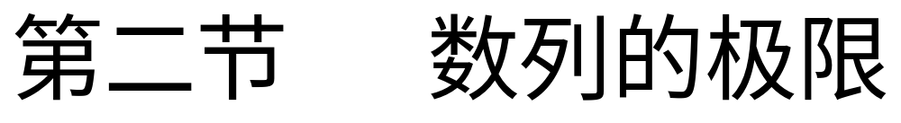
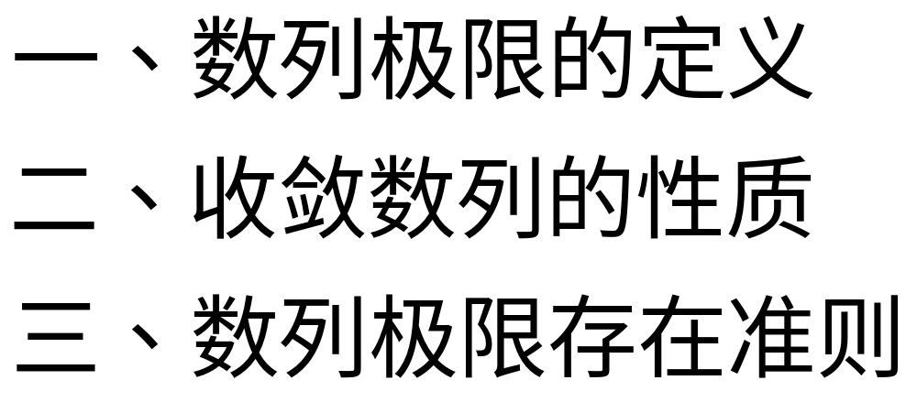

Slide 2
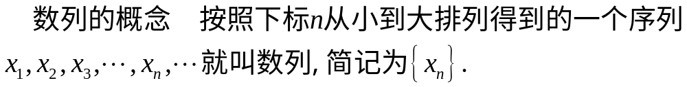
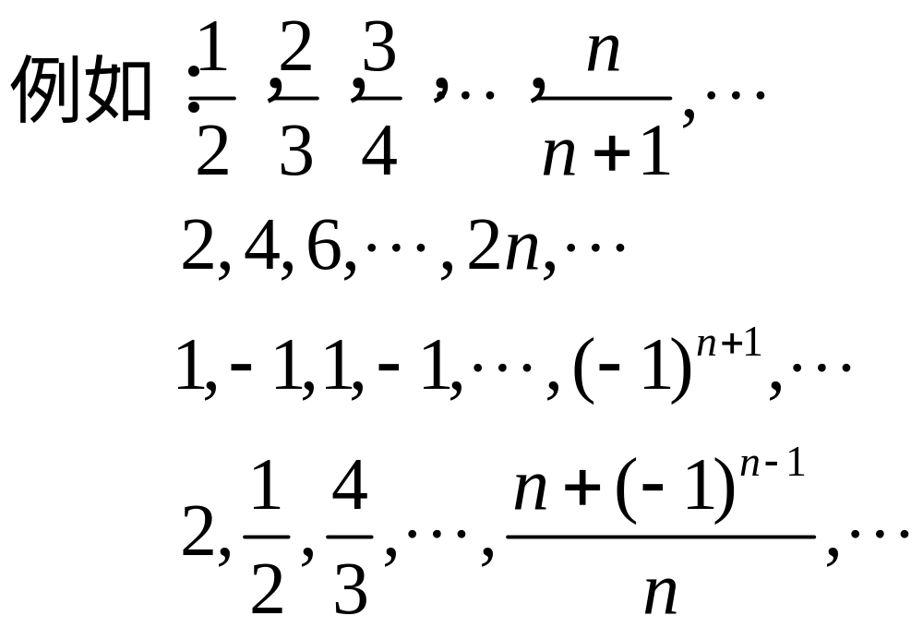






一 、数列极限的定义
刘徽 目录 上页 下页 返回 结束
Notes:
运行时点击 “刘徽割圆术” , 或刘徽按钮 , 可放映刘徽简介

Slide 3
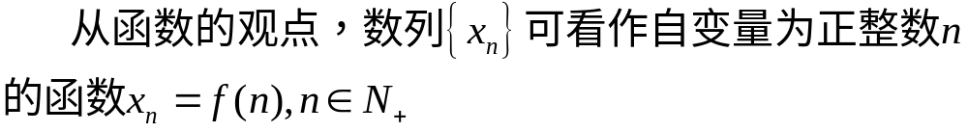
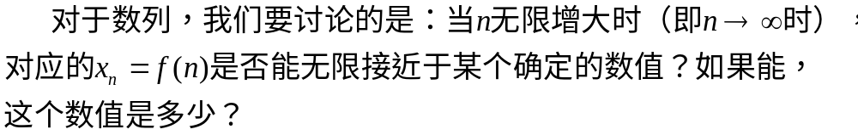
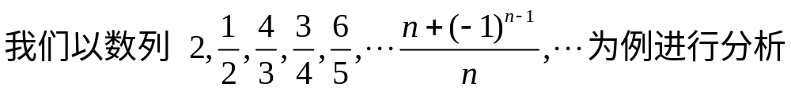

Slide 4
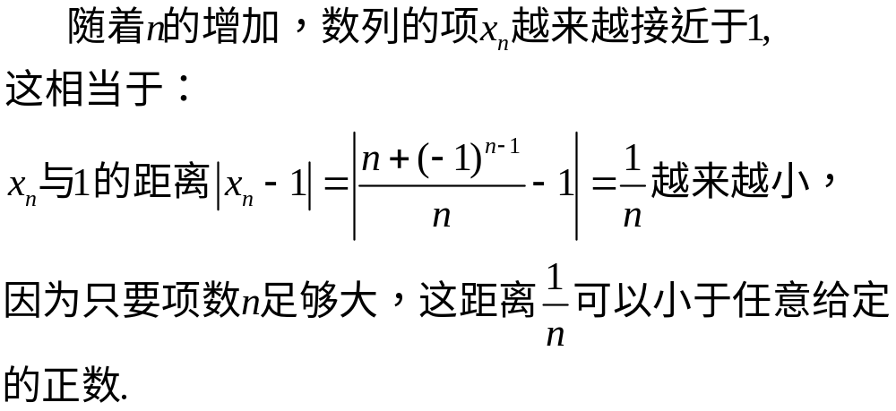
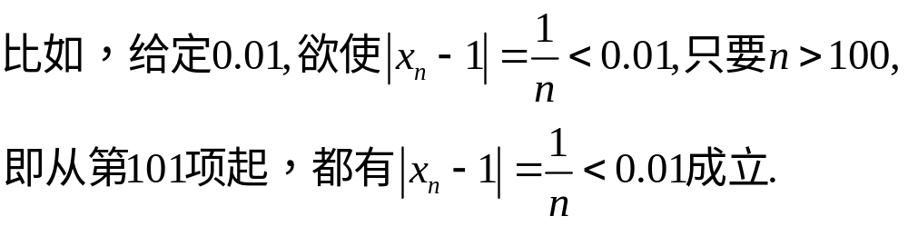

Slide 5
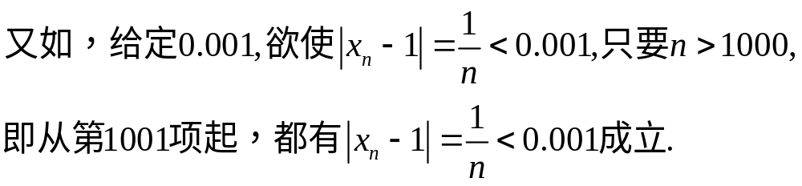
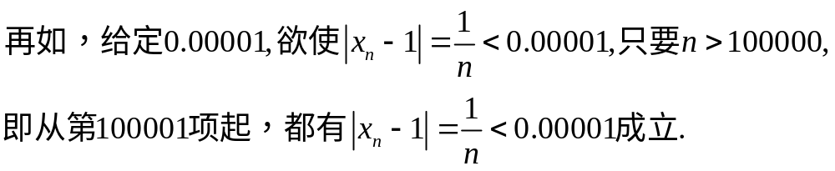
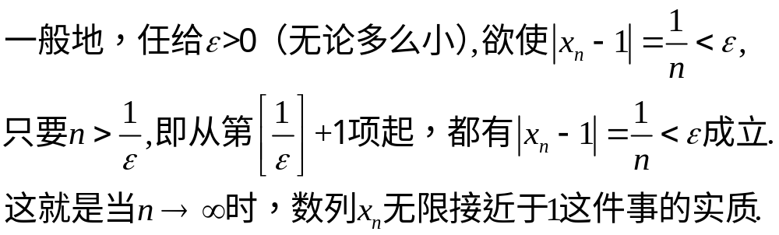

Slide 6
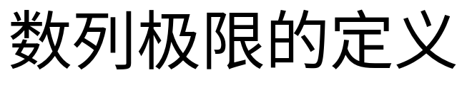
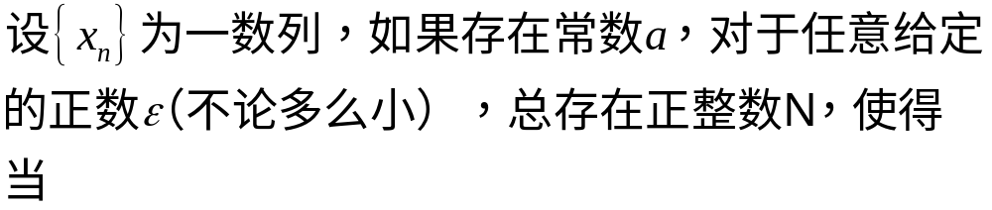
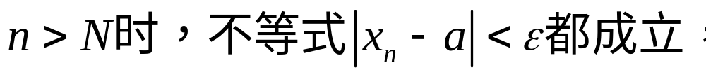

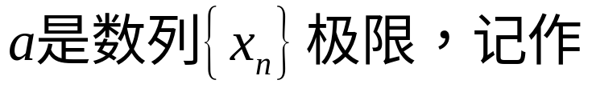
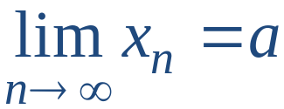






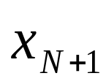
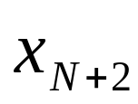


或
此时也称数列收敛 , 否则称数列发散 .
几何解释 :
即
机动 目录 上页 下页 返回 结束

Slide 7
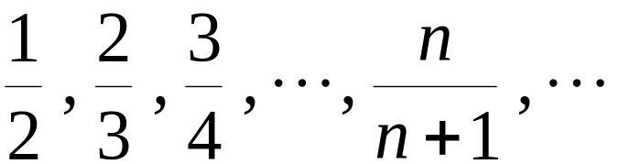
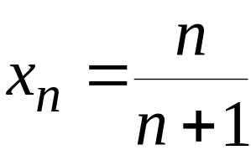

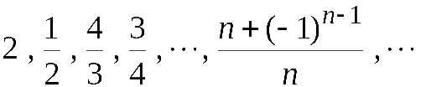
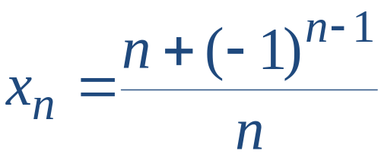

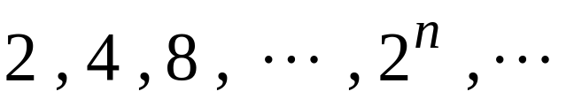
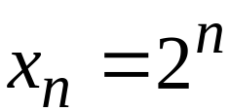


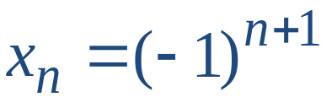
例如,
收 敛
发 散
趋势不定
机动 目录 上页 下页 返回 结束

Slide 8
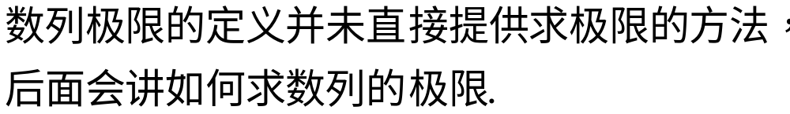

Slide 9
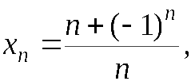

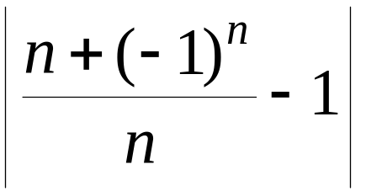





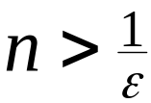
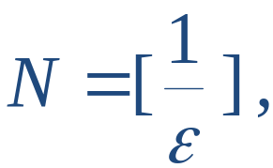

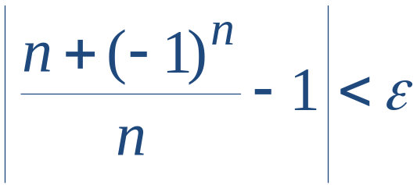
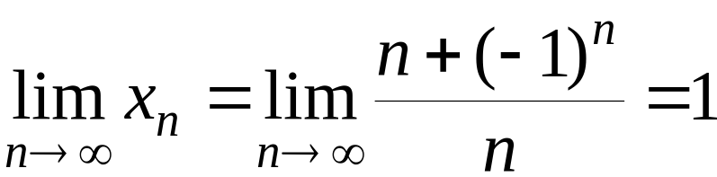
例1. 已知
证明数列
的极限为1.
证:
欲使
即
只要
因此 , 取
则当
时, 就有
故
机动 目录 上页 下页 返回 结束

Slide 10
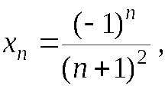

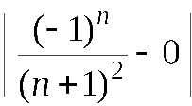
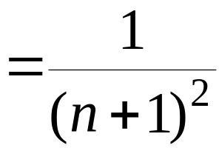
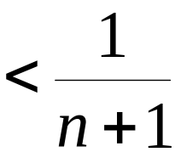

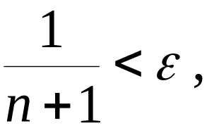
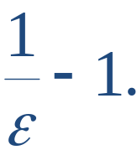



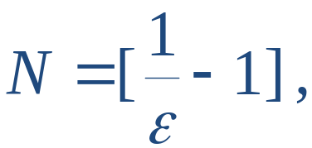


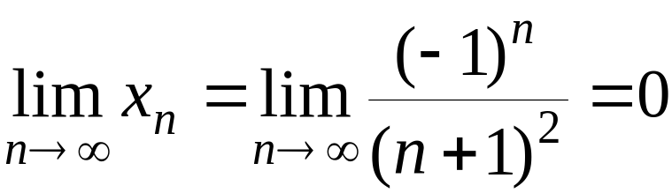
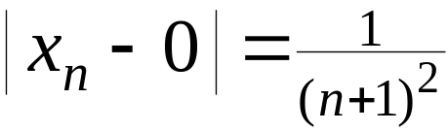
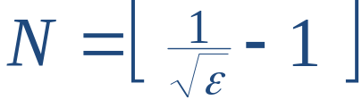

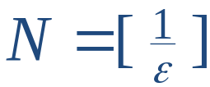
例2. 已知
证明
证:
欲使
只要
即
取
则当
时, 就有
故
也可由
说明:
N 与 ε 有关, 但不唯一.
取
不一定取最小的 N .
故也可取
机动 目录 上页 下页 返回 结束

Slide 11








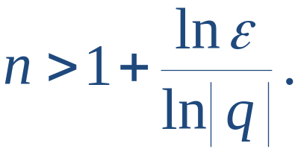

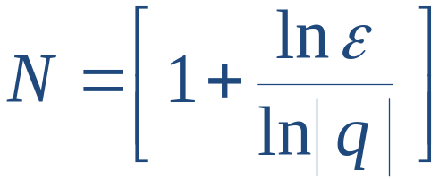
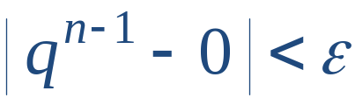
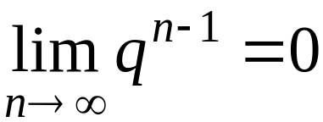
例3. 设
证明等比数列
的极限为 0 .
证:
欲使
只要
即
亦即
因此 , 取
, 则当 n > N 时,
就有
故
机动 目录 上页 下页 返回 结束

Slide 12
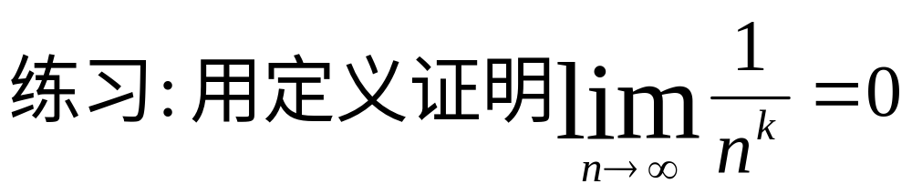

Slide 13
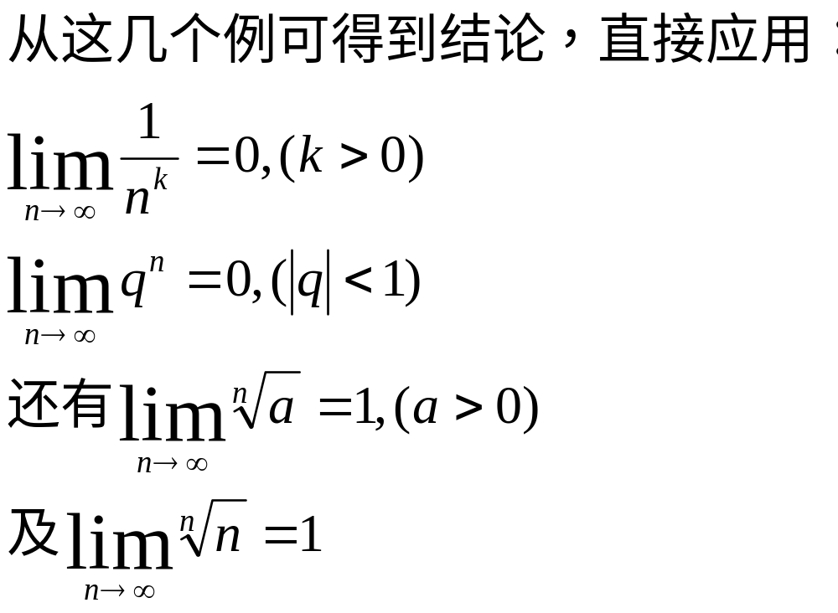

Slide 14




















二、收敛数列的性质
1. 收敛数列的极限惟一.
证: 用反证法.
假设
及
且
取
因
故存在 N₁ ,
使当 n > N₁ 时,
从而
同理, 因
故存在 N₂ ,
使当 n > N₂ 时, 有
从而
则当 n > N 时,
满足的不等式
矛盾.
故假设不真 !
因此收敛数列的极限必唯一.
机动 目录 上页 下页 返回 结束

Slide 15








例4. 证明数列
是发散的.
证: 用反证法.
假设数列
收敛 ,
则有唯一极限 a 存在 .
取
则存在 N ,
使当 n > N 时 , 有
但因
交替取值 1 与－1 ,
而此二数不可能同时落在
长度为 1 的开区间
内,
因此该数列发散 .
机动 目录 上页 下页 返回 结束

Slide 16



Slide 17











2. 收敛数列一定有界.
证: 设
取
则
当
时,
有
从而有
取
则有
这就证明了收敛数列必有界.
说明: 此性质反过来不一定成立 .
例如,
数列
虽有界但不收敛 .
机动 目录 上页 下页 返回 结束

Slide 18








3. 收敛数列的保号性.
若
且
时, 有
证:
对 a > 0 ,
取
推论:
若数列从某项起
(用反证法证明)
机动 目录 上页 下页 返回 结束

Slide 19






Slide 20







证: 设数列
的任一子数列 .
则
当
时, 有
机动 目录 上页 下页 返回 结束

Slide 21



三、数列极限存在准则
说明:
由此性质可知 ,
若数列有两个子数列收敛于不同的极
限 ,
则原数列一定发散 .
例如，
发散 !
夹逼准则; 单调有界准则; 柯西审敛准则 .
机动 目录 上页 下页 返回 结束

Slide 22


















1. 夹逼准则 (准则1) (P46)
证:
由条件 (2) ,
当
时,
当
时,
令
则当
时, 有
由条件 (1)
即
故
机动 目录 上页 下页 返回 结束

Slide 23












例5. 证明
由
证: 利用夹逼准则 .
且
机动 目录 上页 下页 返回 结束

Slide 24





Slide 25

2. 单调有界数列必有极限 ( 准则2 ) ( P48 )

Slide 26















例6. 设
证明数列
极限存在 . (P49～P50)
证: 利用二项式公式 , 有
机动 目录 上页 下页 返回 结束

Slide 27










大
大
正
比较可知
又
机动 目录 上页 下页 返回 结束

Slide 28








根据准则 2 可知数列
又
有极限 .
记此极限为 e ,
即
e 为无理数 , 其值为
原题 目录 上页 下页 返回 结束
Notes:
若不讲“柯西准则”, 则点击“内容小结”按钮, 继续其它内容

Slide 29
















*3. 柯西极限存在准则(柯西收敛原理) (P51)
数列
极限存在的充要条件是:
存在正整数 N ,
使当
时,
有
设
则
使当
证: “必要性”.
时, 有
因此
“充分性” 证明从略 .
柯西 目录 上页 下页 返回 结束
Notes:
运行时点击相片或柯西按钮, 可出现柯西简介

Slide 30
内容小结
1. 数列极限的 “ ε – N ” 定义及应用
2. 收敛数列的性质:
唯一性 ; 有界性 ; 保号性;
任一子数列收敛于同一极限
3. 极限存在准则:
夹逼准则 ; 单调有界准则 ; 柯西准则
机动 目录 上页 下页 返回 结束

Slide 31






思考与练习
1. 如何判断极限不存在?
方法1. 找一个趋于∞的子数列;
方法2. 找两个收敛于不同极限的子数列.
2. 已知
, 求
时,
下述作法是否正确? 说明理由.
设
由递推式两边取极限得
不对!
此处
机动 目录 上页 下页 返回 结束

Slide 32

作业 习题1-2
第三节 目录 上页 下页 返回 结束

Slide 33



















备用题
1.设
, 且
求
利用极限存在准则
解：
∴数列单调递减有下界，
故极限存在，
设
则由递推公式有
故
机动 目录 上页 下页 返回 结束

Slide 34














2. 设
证明下述数列有极限 .
证:
显然
即
单调增,
又
存在
“拆项相消” 法
机动 目录 上页 下页 返回 结束

